Slide 1

软件工程
西北工业大学软件学院
主讲人：郑江滨

Slide 2

01
软件工程标准化
软件的标准
与软件文档
02
软件文档
03
软件过程与标准化

Slide 3


Part.01
软件工程标准化

Slide 4
1 定义
什么是标准？
国家标准GB3935.1-1983
标准是对重复性事物和概念所做的统一规定。
国际标准化组织
ISO第二号指南(第四版 )
由有关各方根据科学技术成就与先进经验，共同合作起草，一致或基本上同意的技术规范或其他公开文件。
GB/T1.1-2000
《标准化工作导则》
为在一定的范围内获得最佳秩序，对活动或其结果规定共同的和重复使用的规则、导则或特性文件。

Slide 5



1 定义
为什么要标准化？
20世纪60年代：程序设计语言的蓬勃发展，带来了语言“方言”的问题。
标准化程序设计语言的制定是为了解决不同语言版本导致的沟通障碍。
标准化是为了统一语言，方便程序的实现者和用户。
FORTRAN
C
JAVA

Slide 6
1 定义
软件概念的形成
需求分析
设计
实现
测试
安装和检验
运行和维护
淘汰
为所有跨越软件生存期各个阶段的专门工作建立的标准或规范就是软件工程标准化。

Slide 7
1 定义
软件工程包括以下过程：
软件规格说明 | 软件开发 | 软件确认 | 软件演进
大到开发语言的选择和系统设计报告的编写小到数据项的定义(名字、属性),标准的建立都会对语言的实现者和用户带来很大方便。

Slide 8
2 意义
软件工程标准化的必要性：
软件开发项目涉及多个层次、不同分工的人员，需要紧密配合。
软件开发各阶段之间的联系密切，阶段评审、验收测试、维护等环节都需要标准化。
软件管理贯穿整个软件生存周期，标准化提供了统一的行为规范和衡量准则。

Slide 9
2 意义
软件工程标准化的作用主要有以下几点：
提高软件的可靠性、可维护性和可移植性，从而提高软件产品的质量。
提高软件人员的技术水平和软件的生产率。
提高软件人员之间的通信效率，减少差错和误解。
为科学地进行软件管理奠定了基础。
有利于降低软件产品的成本和运行维护成本。
有利于缩短软件开发周期。
标准化是软件研究、生产、使用三者之间的桥梁。

Slide 10
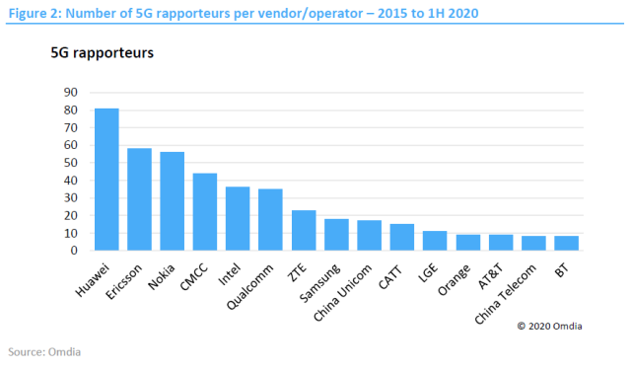
2 意义
以华为参与5G标准的制定为例，华为在5G技术研发和标准化方面的贡献，意味着中国在通信标准上的自主权和话语权的增强。
进入新时代，以习近平同志为核心的党中央高度重视标准化工作。习近平总书记强调，中国将积极实施标准化战略，以标准助力创新发展、协调发展、绿色发展、开放发展、共享发展。

Slide 11
3 分类
软件工程标准的主要类型
过程标准：涉及方法、技术、度量等。
产品标准：涵盖需求、设计、部件、描述、计划、报告等。
专业标准：包括职别、道德准则、认证、特许、课程等。
记法标准：涉及术语、表示法、语言等。

Slide 12
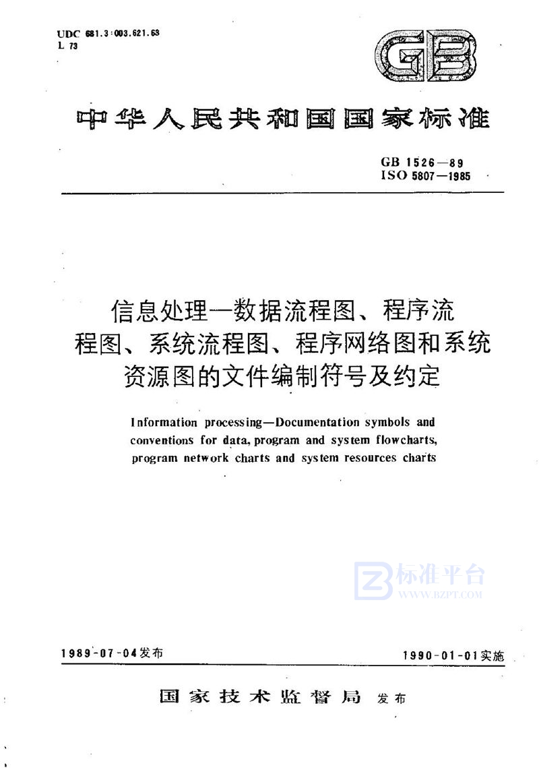
3 分类
我国软件工程标准的分类（GB/T 15538—1995）
FIPS 105：美国国家标准局发布的《软件文档管理指南》
NSAC-39：美国核子安全分析中心发布的《安全参数显示系统的验证与确认》。
ISO 5807：国际标准化组织的《信息处理——数据流程图、程序流程图等文档编制符号及约定》。

Slide 13
4 制定与推行
制定与推行的生命周期
1.建议
2.开发
3.咨询
4.审批
5.公布
6.培训
7.实施
8.审核
9.修订
为使标准逐步成熟，可能在环状生命周期上循环若干次

Slide 14
4 制定与推行
可能的影响软件工程标准顺利实施的因素：
标准制定得有缺陷，或是存在不够合理、不够恰当的部分。
标准文本编写得有缺点。
管理部门未能坚持大力推行，在实施的过程中遇到问题又未能及时加以解决。
未能及时做好宣传、培训和实施指导。
未能及时修订和更新。

Slide 15



5 层次
国际标准
国家标准
行业标准
企业(机构)标准
项目(课题)标准
国际标准：由国际标准化组织（ISO）制定，全球范围内有广泛影响力。
国家标准：各国政府或国家级机构制定的标准，包括中国的GB，美国的ANSI和FIPS，日本的JIS。
行业标准：如IEEE（美国电气与电子工程师学会），其标准经常报请ANSI批准。
企业标准：例如大型企业根据自身需求制定的标准。
项目标准：为某一科研或生产项目专门制定的标准。

Slide 16
6 国外标准化组织
各国家标准化委员会由本地生产商、运营商和专家组成；
国际标准化委员会则由各国代表组成。
标准文件基于多数人意见制定，用于国家、地区或全球范围内的标准化应用。
包括括国际标准化委员会(ISO)、国际电工委员会(IEC)、电气与电子工程师协会(IEEE)等

Slide 17
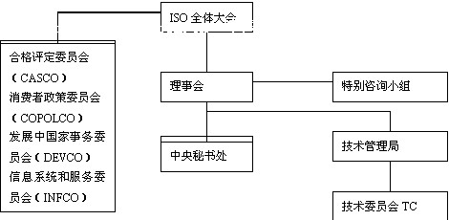
6 国外标准化组织
国际标准化委员会（ISO）
ISO是全球最大、最具权威性的标准化组织，成立于1946年，旨在促进全球标准化工作。
工作范围：制定国际标准、协调全球标准化工作、促进国际物资交流和合作。
中国标准化协会自1978年重新进入ISO，1988年起改为中国国家标准化管理局名义参与工作。

Slide 18
6 国外标准化组织
国际电工委员会 (IEC)
电气与电子工程师协会 (IEEE)
成立于1906年
涉及电子、电力、微电子、通信、信息技术等领域
共制定5098个国际标准 (截止至2001年)
中国自1957年加入
成立于1884年
全球150个国家，35万会员
领域涵盖电力、通信、生物医疗等
制定局域网络等行业标准

Slide 19
6 国外标准化组织
美国国家标准学会 (ANSI)
美国通信工业协会 (TIA)
成立于1918年
非营利标准化团体，协调政府和民间标准活动
标准编制方式多样，广泛涉及工业领域
服务通信和信息技术领域，900余家公司成员
制定各类通信产品标准
由美国国家标准协会 (ANSI) 认可

Slide 20
7 中国的软件工程标准化工作
7.1 发展历程
我国早在20世纪70年代末期就已开展了软件工程领域标准化工作。软件工程分技术委员会开展的标准化工作分为以下5个阶段：
1984-2000
2000-2008
2008-2013
2013-2016
2016 至今
采标为主
采标为主，
自主制定为辅
自主制定为主，采标为辅
部分自主制定的标准已达到国际水平
牵头制定国际标准

Slide 21
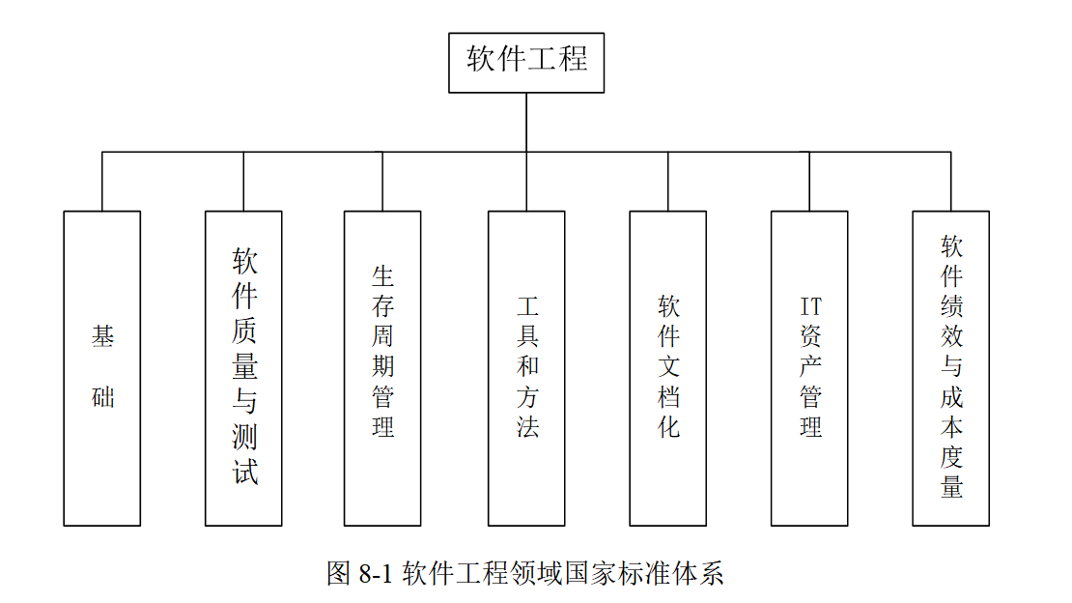
7.2 标准体系
中国的软件工程标准体系涵盖基础、软件质量与测试、生存周期管理等七大类。截至2022年，已有123项国家标准和19项行业标准在实施。

Slide 22
7.2 标准体系
基础标准: 包括软件完整性、工程环境服务和知识体系指南等基本框架。
软件质量与测试: 关注软件产品质量和测试规范。
生存周期管理: 涵盖系统与软件的生存周期过程管理。
工具和方法: 涉及CASE工具及软件工程开发方法。
软件文档化: 规范软件和系统各阶段文档的编制。
IT资产管理: 提供IT资产管理实施指南。
软件绩效与成本度量: 提供信息化项目的规模、成本和效果的量化方法

Slide 23
7.3 军用软件国家标准
中国在1984年开始制定军用软件标准，如GJB 2786-1992和GJB 438A-1997，确保了军用软件开发的规范性。
近年，随着软件工程技术的发展，军用软件标准也随之更新，并引入了CMMI方法论，适应国内军用软件研制的特点。
自2022年起最新的军用软件标准GJB 5000B实施，进一步规范了军用软件的成熟度评估和研制能力。
2024年3月后，全部贯彻实施GJB 5000B标准，并按此进行军用软件研制能力评价。

Slide 24
Part.02
软件文档

Slide 25

1 含义
软件文档指的是一些记录的数据和数据媒体，它具有固定不变的形式，可被人和计算机阅读。
软件文档是软件产品的一部分，软件文档的编制在软件开发工作中占有突出的地位和相当大的工作量。
软件文档可以提供详细的软件设计要求和规定，也可以是一本说明软件使用的操作手册。

Slide 26






1 含义
什么是高质量文档？
针对性
精确性
清晰性
完整性
可追溯性
灵活性

Slide 27
1 含义
针对性：分清文档读者对象，避免使用过多的专业术语。
精确性：描述确切，避免多义性，不同文档内容需协调一致，无矛盾。
清晰性：文档应简明扼要，适当使用图表增强理解。
完整性：避免过多引用其他文档内容，同一项目的文档应保持一致
灵活性：根据项目规模和复杂度，灵活调整文档结构
可追溯性：文档间存在继承关系，项目各阶段的文档应相互关联。

Slide 28
2 作用
软件文档是开发管理工作的依据和检查软件开发进度和开发质量的标准。
软件文档有助于提高联系和开发效率。
软件文档提供软件的运行、维护和培训的有关信息。
软件文档能充分展示软件的功能、性能等各项指标。

Slide 29
3 分类
（1）根据文档产生和使用的范围
开发文档
软件需求说明书、数据要求说明书、概要设计说明书、
详细设计说明书、可行性研究报告、项目开发计划
管理文档
项目开发计划、测试计划、测试报告、开发进度月报
及项目开发总结等
用户文档
用户手册、操作手册、维护修改建议、软件需求说明书

Slide 30
3 分类
（2）根据文档内容：可分为用户文档和系统文档两类
用户文档主要描述系统功能和使用方法，并不关心这些功能是怎样实现的，应包括功能描述、安装文档、使用手册、参考手册、操作员指南等。
系统文档主要描述系统设计、实现和测试等各方面的内容

Slide 31
4 常用软件文档
用户手册
操作手册
测试计划
测试分析报告
开发进度月报
项目开发总结报告
维护修改建议
可行性研究报告
项目开发计划
软件需求规格说明
数据要求规格说明
概要设计规格说明
详细设计规格说明

Slide 32
5 编写
软件文档的编写原则：
以读者为中心：文字准确、简单明了
结构化编排：层次分明，方便查找
图文结合：图表应靠近相关文字
控制技术术语：定义术语并附词汇表

Slide 33
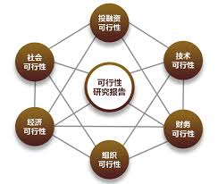
可行性研究报告
引言（目的、背景、定义、参考资料）
可行性研究的前提（要求、目标、条件、方法、评价尺度）
现行系统分析（处理流程、工作负荷、费用、人员、设备、局限性）
建议的系统（说明、处理流程、改进、影响、局限性、技术条件）
可选择的其他系统方案
投资及效益分析
社会因素方面的可行性
结论

Slide 34
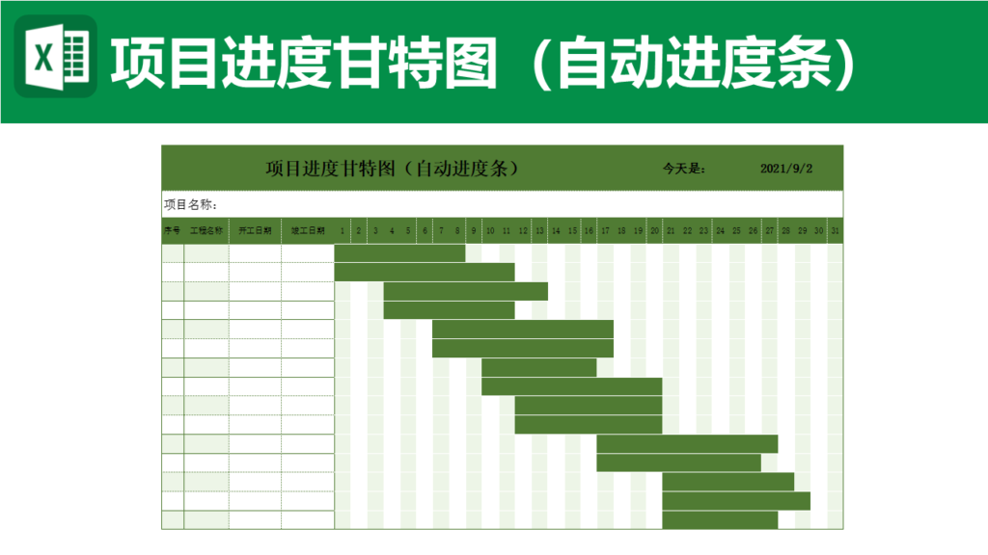
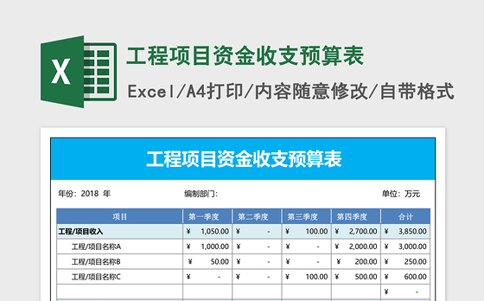
项目开发计划
引言
目的、背景、定义、参考资料
项目概述
条件与限制、产品
实施计划
任务分解、进度、预算、关键问题、人员组织
交付期限

Slide 35
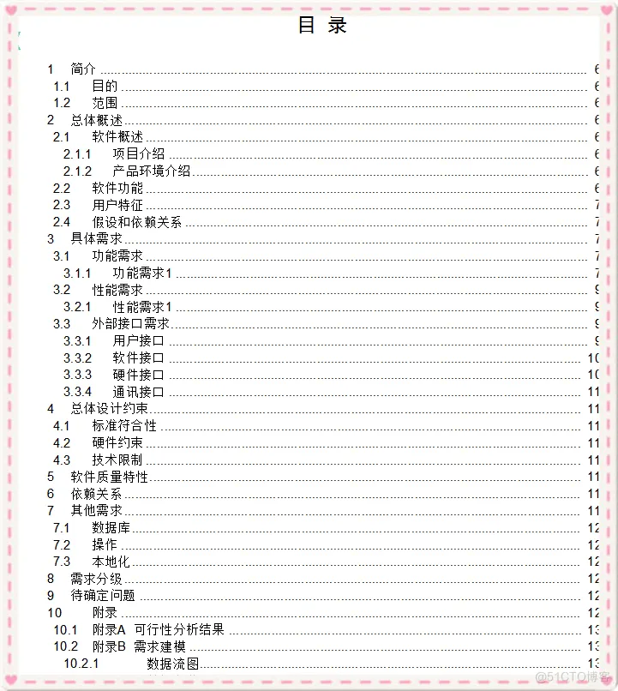
软件需求规格说明书
引言
任务概述（目标、运行环境、条件与限制）
数据描述（静态数据、动态数据、数据库描述、数据字典）
功能需求（功能划分、功能描述）
性能需求（数据精度、时间特性、适应性）
运行需求（用户界面、硬件接口、软件接口、故障处理）
其他需求（可使用性、安全保密性、可维护性、可移植性）

Slide 36
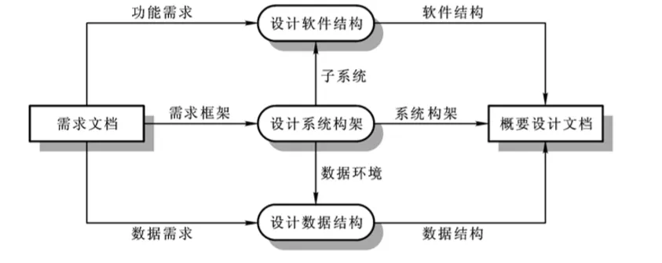
概要设计说明书
引言
任务概述（目标、运行环境、需求概述）
总体设计（处理流程、总体结构、功能分配）
接口设计（外部接口、内部接口）
数据结构设计（逻辑结构、物理结构）
运行设计（运行模块组合、运行控制、运行时间）
出错处理设计（出错输出信息、出错处理对策）
安全保密设计
维护设计

Slide 37
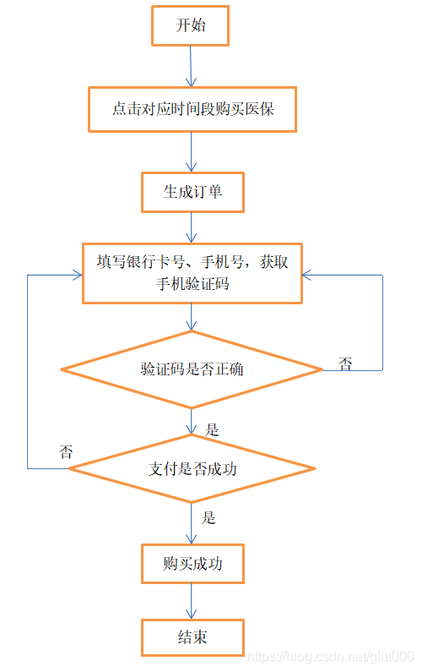
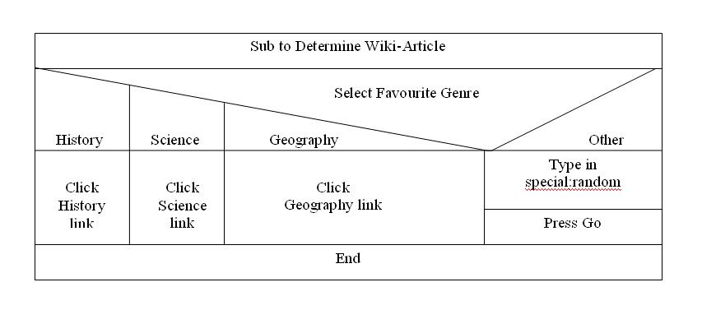
详细设计说明书
引言
总体设计（需求概述、软件结构）
程序描述（功能、性能、输入、输出、算法、程序逻辑）
接口（存储分配、限制条件、测试要点）
N-S图
程序流程图

Slide 38
程序维护手册
引言
系统说明（系统用途、安全保密、总体说明、程序说明）
操作环境（设备、支持软件、数据库）
维护过程（约定、验证过程、出错及纠正方法）
专用维护程序
程序清单和流程图

Slide 39
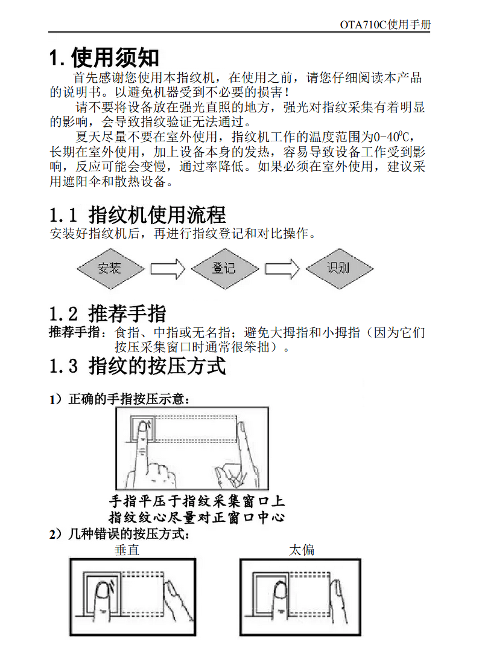
用户手册
引言
软件概述（目标、功能、性能）
运行环境（硬件、支持软件）
使用说明（安装和初始化、输入、输出、出错和恢复、求助查询）
运行说明（运行表、运行步骤、常规过程、操作命令一览表、程序文件和数据文件一览表、用户操作举例）

Slide 40
6 编写的文档数量与其主要内容
航空标准HB6465-90《软件文档编制规范》将软件分为以下三个级别：
软件级别 |  | 1级 | 2级 | 3级
衡量因素 | 重要性 | 普通应用 | 关键项目 | 产生重大影响 (社会的、经济的、生命的)
 | 复杂性 | 一般 | 比较复杂 | 非常复杂
 | 程序规模 | 小型 | 中型 | 大型
 | 使用频度 | 少数几次 | 多次 | 经常

Slide 41
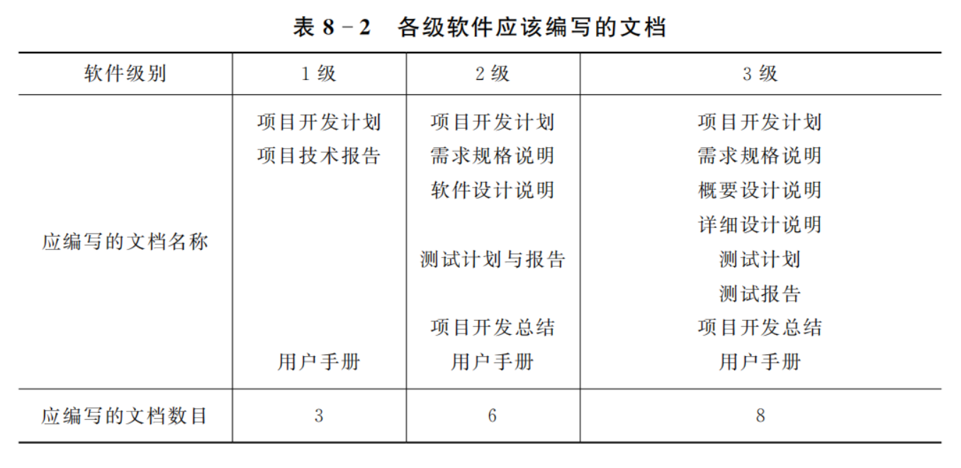
7 各级软件应该编写的文档

Slide 42
8 几种常用标准中文档的名称
几种常用软件标准
HB 6466-90、HB 6467-90、GJB 438A-97、GJB 2115-94、HB 6465-90、HB/Z 178-90、HB/Z 179-90
各标准对应的文档名称有所不同，覆盖了从软件定义到软件运行与维护的全流程

Slide 43
8 几种常用标准中文档的名称
不同标准的文档名称对比
阶段 | GJB 438A-97 | GJB 2115-94 | HB 6465-90 | HB 6466-90 | GJB 438A-97
系统分析与软件定义 | 系统和软设计文件、软件开发计划 | 任务书或合同、可行性研究报告、项目开发计划 | 任务委托书、可行性研究报告、项目开发计划 |  | 可行性研究报告、项目开发计划
软件需求分析 | 软件需求规格说明、接口需求规格说明 | 软件需求说明、数据要求说明、编程标准和约定 | 软件需求说明、数据要求说明 |  | 软件需求说明书、 数据要求说明书
质量管理与 配置管理 |  | 软件质量保证计划、软件配置管理计划 |  | 软件质量保证计划、软件配置管理计划
软件设计 | 接口设计文档、软件设计文档、软件产品规格说明 | 概要设计说明、详细设计说明、数据库设计说明 | 概要设计说明、详细设计说明、数据库设计说明 |  | 概要设计说明书、 详细设计说明书、数据库设计说明 书、模块开发卷宗

Slide 44
8 几种常用标准中文档的名称
不同标准的文档名称对比
阶段 | GJB 438A-97 | GJB 2115-94 | HB 6465-90 | HB 6466-90 | GJB 438A-97
软件实现 | 版本说明文档、计算机系统操作员手册、软件使用手册 | 用户手册、操作手册、程序维护手册 | 用户手册 |  | 用户手册、操作 手册
软件测试 | 软件测试计划、软件测试说明、软件测试报告 | 测试计划、测试报告 | 测试计划、测试报告 |  | 测试计划、测试分 析报告
软件验收 交付 |  | 安装实施过程、软件验收计划、软件验收报告 |  | 软件验收申请报告、软件验收报告
项目管理 |  | 开发进度月报、项目开发总结报告、历次评审和检查材料、软件质量保证活动记录 | 项目开发总结 | 历次评审材料、软件质量保证活动记录 | 开发进度月报、项目开发总结
软件运行与维护 |  |  |  | 软件维护申请报告、 软件维护报告

Slide 45
9 文档的管理与维护
文档保管员：负责集中管理两套主文本，保证文档的一致性，并办理借阅手续。
文档管理：开发成员可保存个人文档，但必须确保与主文本一致，且修改需先更新主文本。
文档保存：软件工程师仅保存与其工作相关的部分文档。
文档更新与替换：旧文档应及时注销，文档内容更改时必须同步主文本。
文档处理：文档管理人员收回个人文档，并解决与主文本不一致的问题。
文档修改：修改文档需评估影响，并按“提议、评议、审核、批准、实施”的步骤严格控制。

Slide 46
Part.03
软件过程与标准化

Slide 47
1 软件质量认证 ISO9000标准
质量保证 VS 质量认证
质量保证 | 质量认证
贯穿于软件开发的每个过程，确保产品符合规定的质量水平。 | 针对整个企业的质量体系，确保企业具备设计、开发和生产高质量产品的能力

Slide 48
1 软件质量认证 ISO9000标准
ISO9000系列标准：
由国际标准化组织于1987年发布
为消除国际贸易中因各国质量标准差异产生的贸易障碍
针对质量管理和质量保证的国际标准
全球贸易
质量保证
质量标准

Slide 49
1 软件质量认证 ISO9000标准
ISO9000的演变历程：
1990年
TC176技术委员会提出《2000年展望》，制定ISO9000的实施策略
1994版
首次修改，增加了过程和过程网络的基本概念
2000版
引入PDCA循环（计划-执行-检查-行动），全面修改标准结构和原则

Slide 50

2 软件能力成熟度（CMM）模型
CMM的起源与发展
1980年代末，卡内基梅隆大学软件工程研究所建立，主要由美国国防部资助。
初衷是为大型软件项目的招投标提供评审依据，现被广泛用于软件过程的改进。
软件危机的解决需要从软件过程管理入手，CMM帮助建立有规律的软件过程。

Slide 51
2 软件能力成熟度（CMM）模型
CMM的意义
软件危机的症结在于管理不当，技术工具本身无法解决。
CMM改进软件过程管理，提升软件质量，减少时间延误和费用超支。
帮助软件机构识别过程中的缺陷，指导改进方向。
不提供具体改进措施，但引导机构通过五个等级逐步优化。

Slide 52
2 软件能力成熟度（CMM）模型
CMM的五个成熟度等级
CMM模型的五个成熟度级别描述了从无序、混乱到有序、成熟的软件过程的演进。
每个成熟度级别都包含一组过程改进的目标，完成这些目标后，软件机构可以进化到下一个成熟度级别。
后一个级别是前一个级别的进化目标，机构的过程随着级别的提升不断完善和优化。

Slide 53
2 软件能力成熟度（CMM）模型
CMM的五个成熟度等级
成熟度等级 | 特点
初始级（1级） | 软件过程无序且混乱
可重复级（2级） | 可以重复利用的管理流程
已定义级（3级） | 软件过程标准化并得到定义
已管理级（4级） | 软件过程的度量和管理
优化级（5级） | 持续优化和改进软件过程

Slide 54
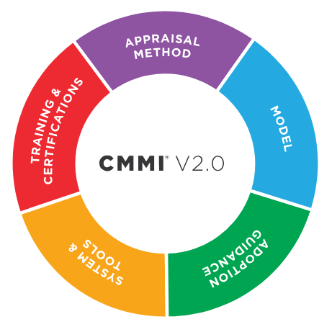
3 CMMI 2.0
CMMI的定义
CMMI（能力成熟度模型集成）基于CMM，通过集成各种能力成熟度模型（包括ISO15504）形成统一框架。
CMMI的功能
软件获取方法的改革
健全系统开发原则的过程改进

Slide 55
3 CMMI 2.0
CMMI的目标
初步目标：集成三个过程改进模型软件
软件CMM
系统工程能力评估标准
集成化产品与过程开发模型（IPPD）
长期目标：为将其他学科（如获取过程、安全性）集成奠定基础

Slide 56
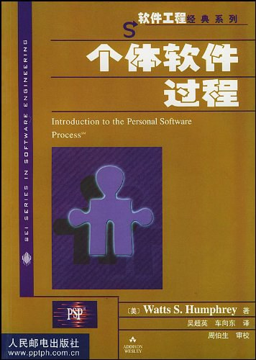
4 PSP与TSP
个人软件过程 (PSP)
PSP由Watts S. Humphrey于1995年开发，旨在管理和改进软件工程师个人工作方式。
PSP帮助工程师计划、度量、管理工作，提升工作效率与质量。

Slide 57
4.1 个人软件过程 (PSP)
PSP的作用：
使用自底向上的方法来改进软件工程师个人的工作方式。
提供有效的度量与评估工具，提升工作表现。
通过任务估计、时间管理和测量工具提升个人工作效率

Slide 58
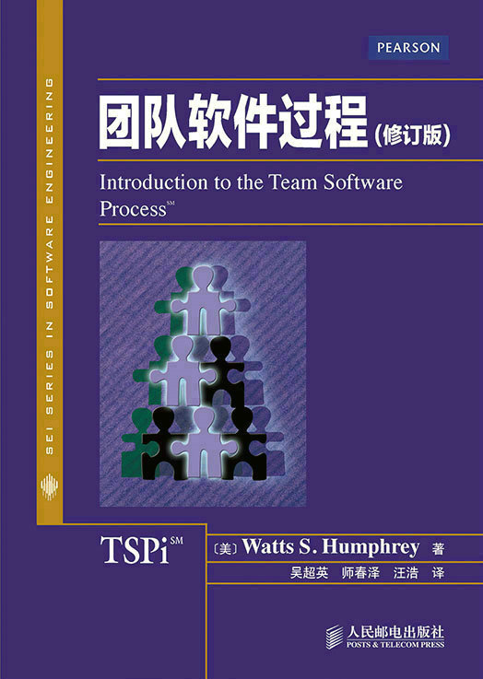
4.2 团队软件过程 (TSP)
TSP基于PSP，致力于开发高质量产品并提升团队工作效率。
TSP提供集体管理与自我管理相结合的原则，帮助团队完成复杂项目。

Slide 59
4.2 团队软件过程 (TSP)
TSP的作用：
提供清晰的目标与计划，促进团队协作。
帮助团队成员认识彼此的优点与弱点，增强合作效率。
平衡团队开发过程与产品质量，提升交付能力。

Slide 60
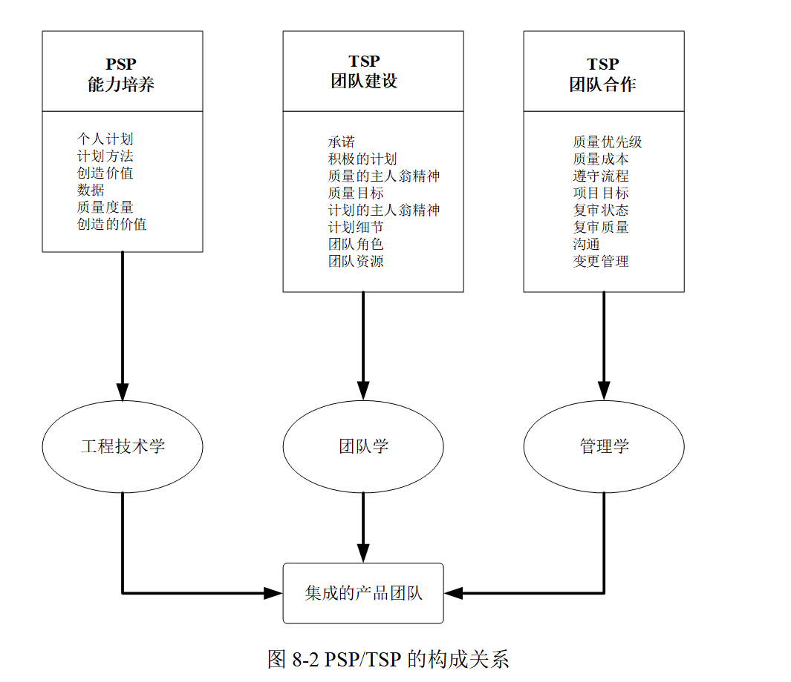
4.3 PSP与TSP的构成关系

Slide 61
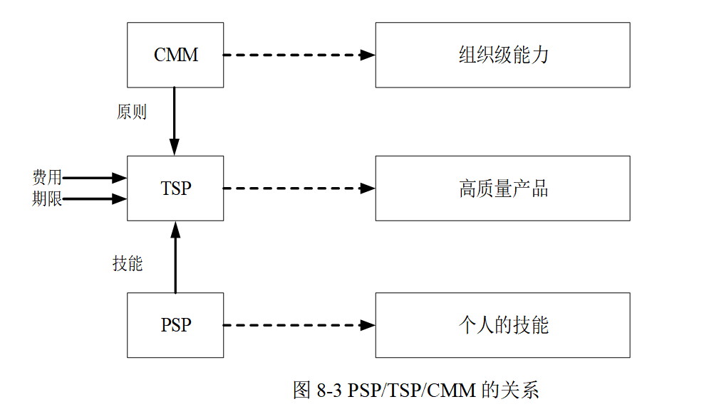
4.3 TSP/PSP和CMM的关系
PSP、TSP与CMM共同构建集成化的软件过程改进框架。
PSP侧重于个人过程能力，TSP侧重于团队能力，CMM侧重于组织能力。

Slide 62

本章小结
本章重点介绍了软件工程标准、软件文档以及质量管理体系认证的重要性。
软件文档在定义、开发、测试和维护中起着关键作用，确保文档与程序的一致性有助于提高软件质量。
质量管理体系的建立和遵循是确保软件开发、测试和维护过程有序进行的重要保障。
高质量的软件文档能有效提升软件测试和维护的效率。

Slide 63
谢谢

